Slide 1





การใช้โปรแกรม
ตารางงาน
บทเรียนที่
6
และการประยุกต์ใช้งาน
การใช้เทคโนโลยีดิจิทัลเพื่ออาชีพ

Slide 2

สาระสำคัญ
โปรแกรมตารางงาน (Spreadsheet) คือ โปรแกรมที่ใช้สำหรับจัดการข้อมูลตัวเลข สูตร และการคำนวณ ช่วยให้ผู้ใช้สามารถสร้างตาราง ใส่ข้อมูล คำนวณ วิเคราะห์ และสร้างรายงานในรูปแบบต่าง ๆ ได้อย่างสะดวก เป็นโปรแกรมที่มีประโยชน์มากสำหรับงานที่เกี่ยวข้องกับตัวเลข เช่น การทำบัญชี การวิเคราะห์ข้อมูล การวางแผนทางการเงิน การจัดการสินค้าคงคลัง ช่วยให้ผู้ใช้ทำงานได้อย่างมีประสิทธิภาพ

Slide 3








สาระการเรียนรู้
ประโยชน์ของโปรแกรม Microsoft Excel
ชนิดของข้อมูล
ส่วนประกอบ
ของโปรแกรม Microsoft Excel
การจัดการข้อมูลใรเซลล์
การสร้าง การเปิด ปิด และบันทึกแฟ้มงาน
การจัดการแถวและคอลัมน์

Slide 4







สาระการเรียนรู้
การคำนวณโดยใช้สูตร
ประเภทของฟังก์ชัน
และฟังก์ชันที่ใช้งานบ่อย
การกำหนดรูปแบบเซลล์
ประเภทของสูตรและฟังก์ชัน
การอ้างอิงเซลล์
วิธีการป้อนค่าสูตร
การคํานวณโดยใช้ฟังก์ชัน

Slide 5



ประโยชน์ของโปรแกรม Microsoft Excel
Microsoft Excel 2021 เป็นโปรแกรม
ที่ใช้สำหรับจัดการข้อมูลต่าง ๆ
ได้อย่างมีประสิทธิภาพ เช่น การเก็บข้อมูล
การคำนวณ และการสร้างกราฟ
ทำให้เราสามารถวิเคราะห์ข้อมูล
และนำเสนอข้อมูล
ได้อย่างชัดเจนและเข้าใจง่าย

Slide 6

ประโยชน์ของการใช้โปรแกรม Microsoft Excel 2021
จัดการและวิเคราะห์ข้อมูล: สามารถจัดการข้อมูลจำนวนมาก สร้างตารางและแผนภูมิ เพื่อวิเคราะห์ข้อมูลได้อย่างง่ายดาย มีเครื่องมือช่วยวิเคราะห์ขั้นสูง
ทำงานร่วมกัน: ทำงานร่วมกับผู้อื่นบนไฟล์เดียวกันได้แบบเรียลไทม์
เข้าถึงได้ทุกที่: สามารถใช้งานได้บนอุปกรณ์ต่างๆ ผ่าน OneDrive
มีเทมเพลตสำเร็จรูป: ช่วยประหยัดเวลาในการสร้างเอกสาร
มีฟีเจอร์ช่วยเหลือผู้ใช้: เช่น เครื่องอ่านหน้าจอ, ปรับแต่งอินเทอร์เฟซได้
มีฟีเจอร์รักษาความปลอดภัย: ปกป้องข้อมูลของผู้ใช้
มีเครื่องมือ AI: ช่วยเพิ่มประสิทธิภาพการทำงาน

Slide 7
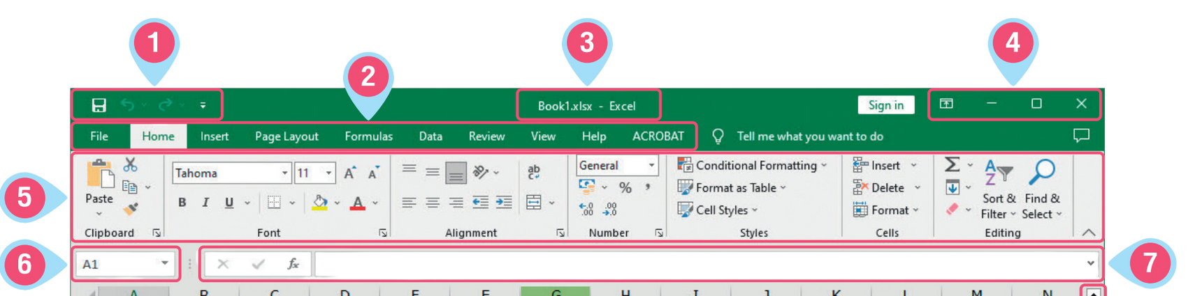







ส่วนประกอบ
ของโปรแกรม Microsoft Excel
แถบเครื่องมือด่วน (Quick Access Toolbar)
แถบ Ribbon
แถบเมนูคำสั่ง (Menu Bar)
กล่องชื่อ (Name Box)
แถบชื่อเรื่อง (Title Bar)
แถบสูตร (Formula bar)
ปุ่มควบคุมหน้าต่าง (Window Control Buttons)

Slide 8
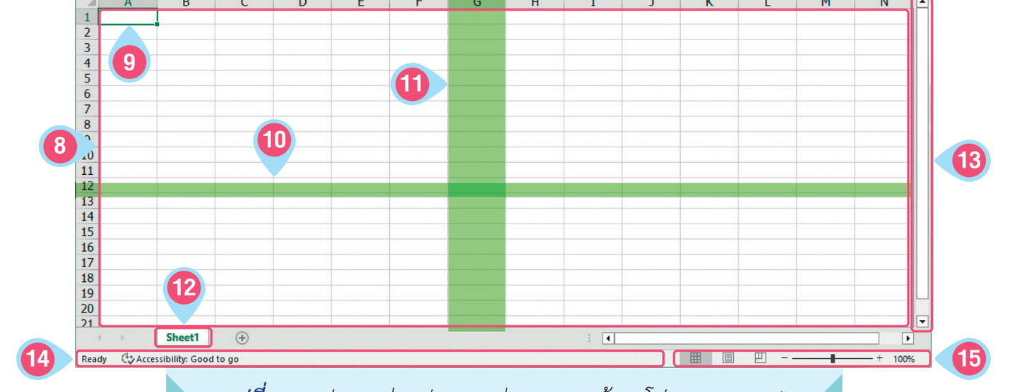








พื้นที่ทำงาน (Worksheet Area)
แท็บชีต (Sheet Tab)
เซลล์ (Cell)
แถบเลื่อน (Scroll Bar)
แถว (Row)
แถบสถานะ (Status Bar)
คอลัมน์หรือสดมภ์ (Column)
ซูมและมุมมองย่อ/ขยาย (Zoom & View Bar)

Slide 9

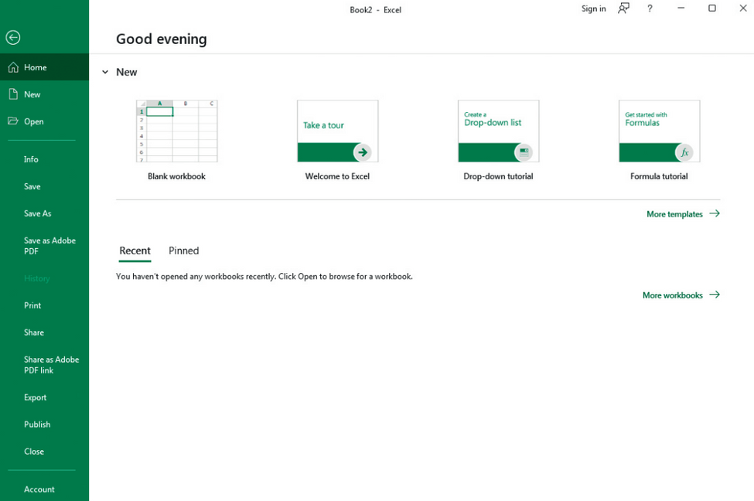
2.1
แถบ Ribbon ต่าง ๆ ของแต่ละเมนูคําสั่งหลักบน Menu Bar
ไฟล์ (File) เป็นแท็บเครื่องมือ
ที่ใช้ในการจัดการไฟล์ เช่น การสร้าง เปิด
บันทึก พิมพ์ ส่งออก แชร์ และปิดไฟล์
รวมถึงการตั้งค่าบัญชีผู้ใช้
การตั้งค่าโปรแกรม การแก้ไขข้อมูลส่วนตัว
การเข้าถึงข้อมูลบน OneDrive
และแสดงข้อมูลเกี่ยวกับ Excel เวอร์ชันที่ใช้งานอยู่

Slide 10
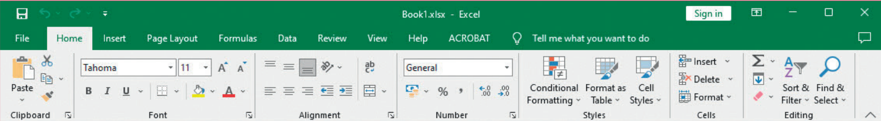
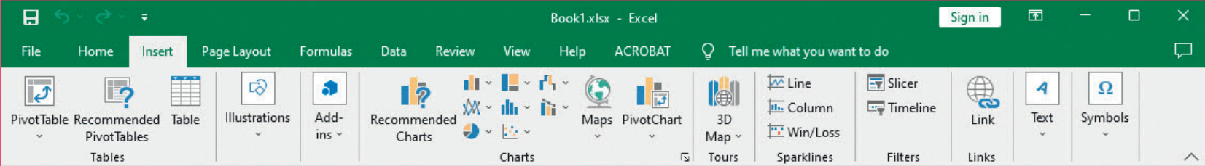
หน้าแรก (Home) แท็บเครื่องมือ คัดลอก วาง จัดรูปแบบเนื้อหา ข้อความ ตัวเลข จัดตำแหน่ง
การแสดงผล ลบ/แทรกแถวและคอลัมน์ ค้นหาข้อความ ฯลฯ
แทรก (Insert) แท็บเครื่องมือกลุ่มแทรก ตาราง กราฟ รายงาน รูปภาพ รูปวาด SmartArt WordArt
หัวกระดาษท้ายกระดาษ ฯลฯ

Slide 11
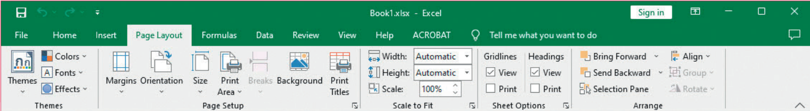
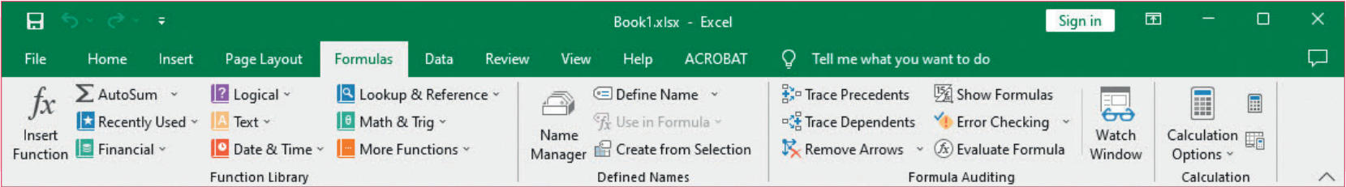
เค้าโครงหน้ากระดาษ (Page Layout) แท็บเครื่องมือกลุ่มการตั้งค่าหน้ากระดาษ เลือกโทนสี
ขนาดของกระดาษ ระยะขอบ ตั้งค่าการพิมพ์งาน ฯลฯ
สูตร (Formulas) แท็บเครื่องมือสร้างสูตรคำนวณ แสดงกลุ่มฟังก์ชันคำนวณ แทรกสูตร
การตั้งชื่อเซลล์ การตรวจสอบแก้ไขสูตร ฯลฯ

Slide 12
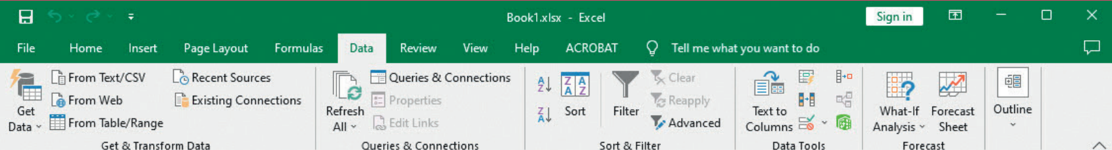
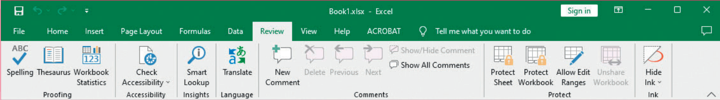
ข้อมูล (Data) แท็บเครื่องมือจัดการข้อมูลและฐานข้อมูล จัดเรียง กรองข้อมูล
นำเข้า/ส่งออกข้อมูล การวิเคราะห์ข้อมูล ฯลฯ
รีวิว (Review) แท็บเครื่องมือสำหรับตรวจสอบข้อมูล ตรวจคำสะกด แปลป้องกัน ใส่ข้อคิดเห็น ฯลฯ

Slide 13
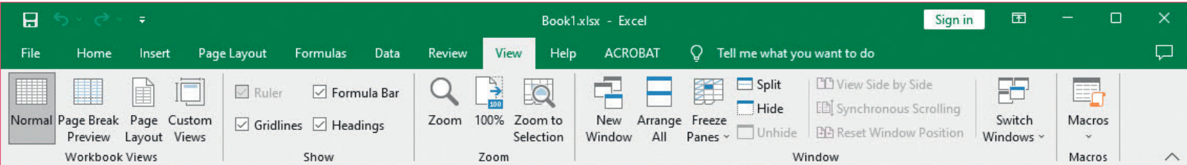

มุมมอง (View) แท็บเครื่องมือแสดงเครื่องมือช่วยงาน เปลี่ยนมุมมองสมุดงาน ย่อ/ขยาย
จัดเรียงหน้าต่าง เปรียบเทียบงาน ซ้อน/แสดงเส้นตาราง แถบสูตร ฯลฯ
วิธีใช้ (Help) แท็บเครื่องมือความช่วยเหลือวิธีใช้งาน Excel

Slide 14
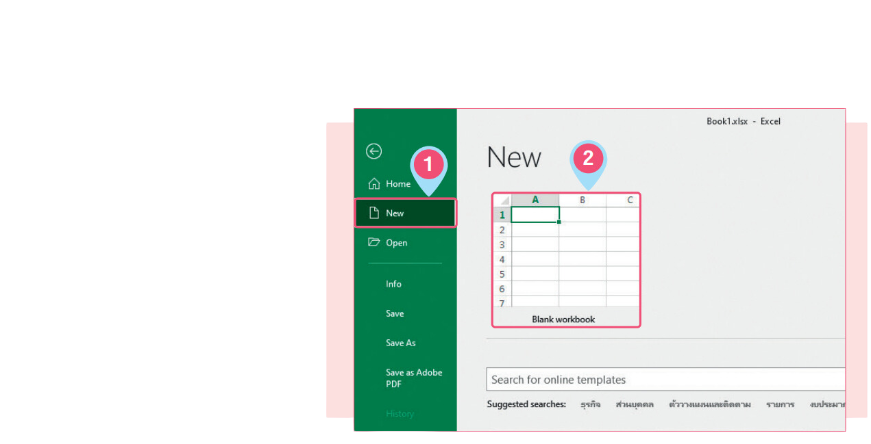
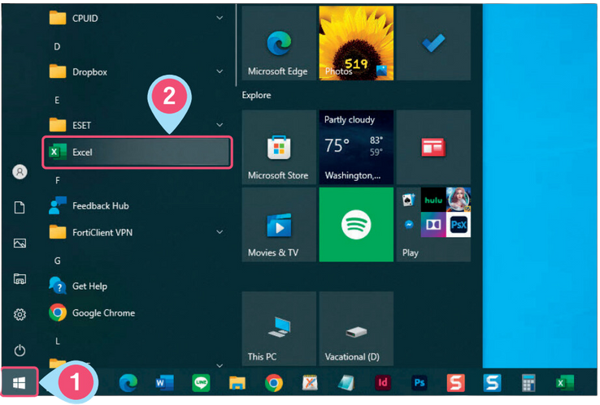
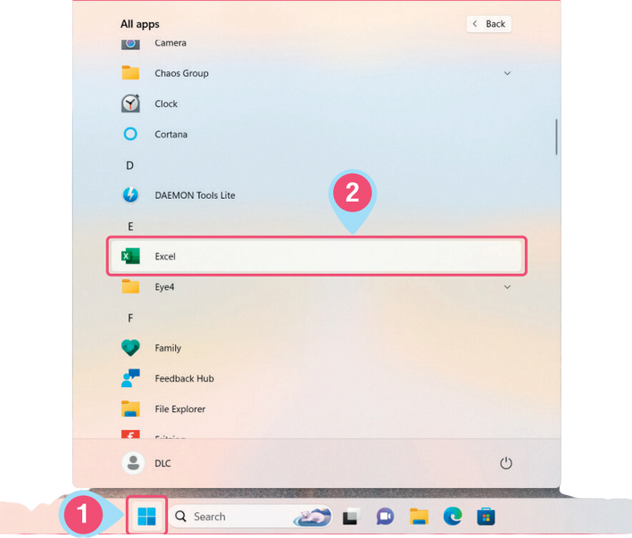
การสร้าง การเปิด ปิด และบันทึกแฟ้มงาน
3.3
สร้างเวิร์กบุ๊กใหม่จากคําสั่ง New
3.1
การเปิดใช้งานโปรแกรม (บน Windows 10)
3.2
การเปิดใช้งานโปรแกรม (บน Windows 11

Slide 15
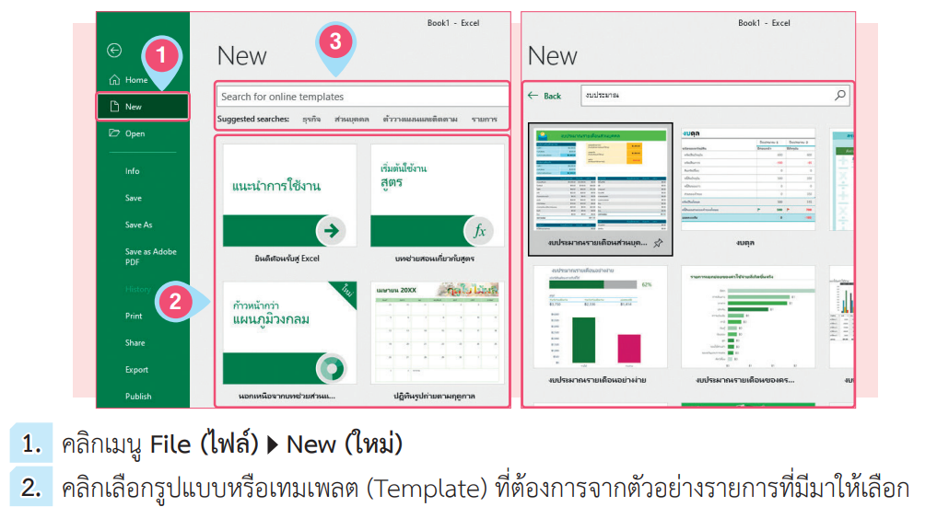
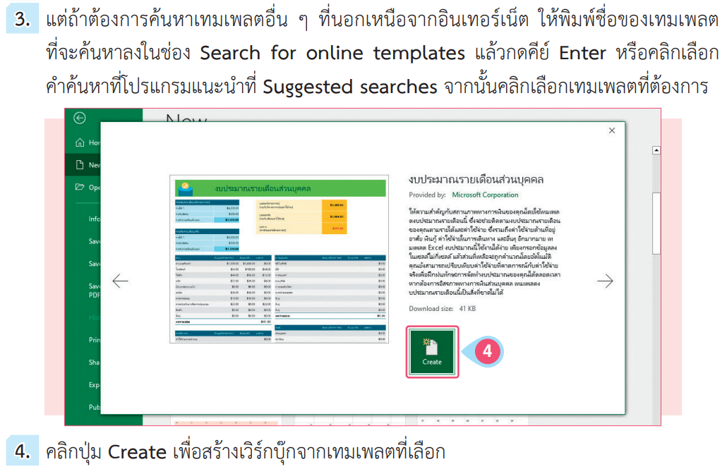
3.4
สร้างเวิร์กบุ๊กจากเทมเพลต

Slide 16
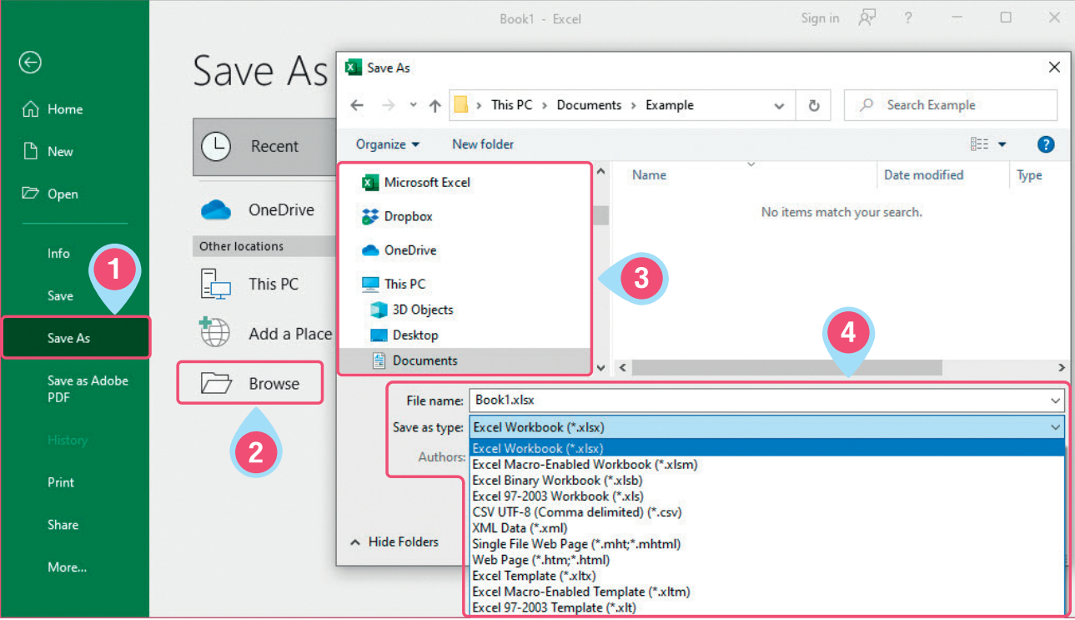
3.5
การบันทึกเวิร์กบุ๊ก
.xlsx คือ รูปแบบไฟล์ Excel ที่ใช้ในเวอร์ชันใหม่กว่า (2010 ขึ้นไป) มีคุณสมบัติใหม่ๆ มากมาย แต่ไม่สามารถเปิดด้วย Excel เวอร์ชันเก่า (97-2003) ได้
.xls คือ รูปแบบไฟล์ Excel สำหรับเวอร์ชันเก่า (97-2003) เปิดได้ทั้ง Excel เวอร์ชันเก่าและใหม่ แต่จะไม่มีคุณสมบัติใหม่ๆ ที่มีใน .xlsx

Slide 17
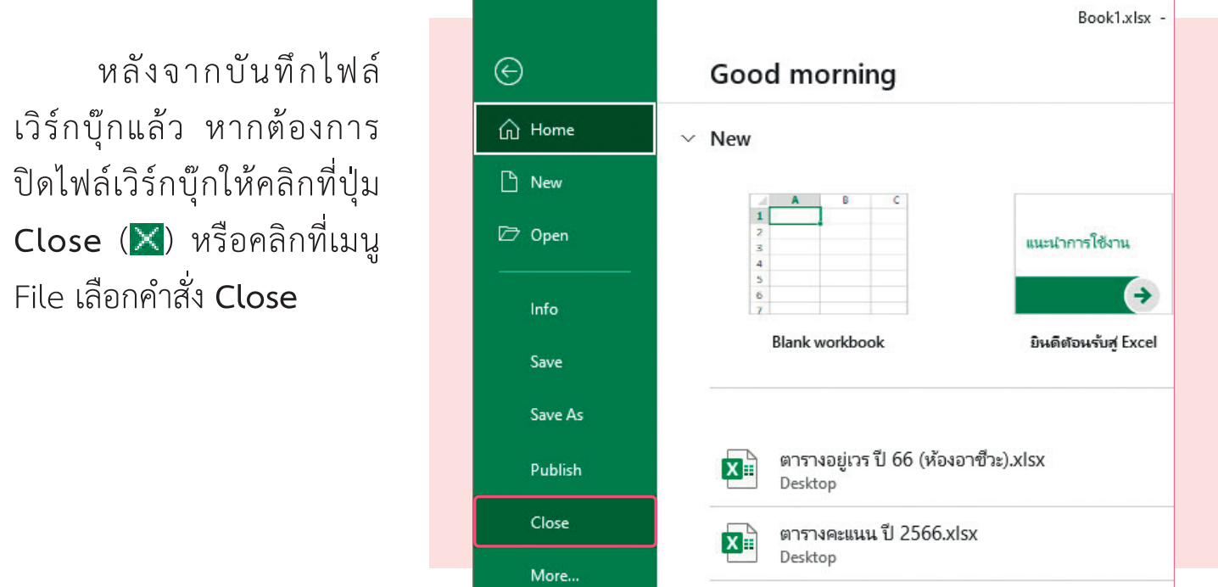
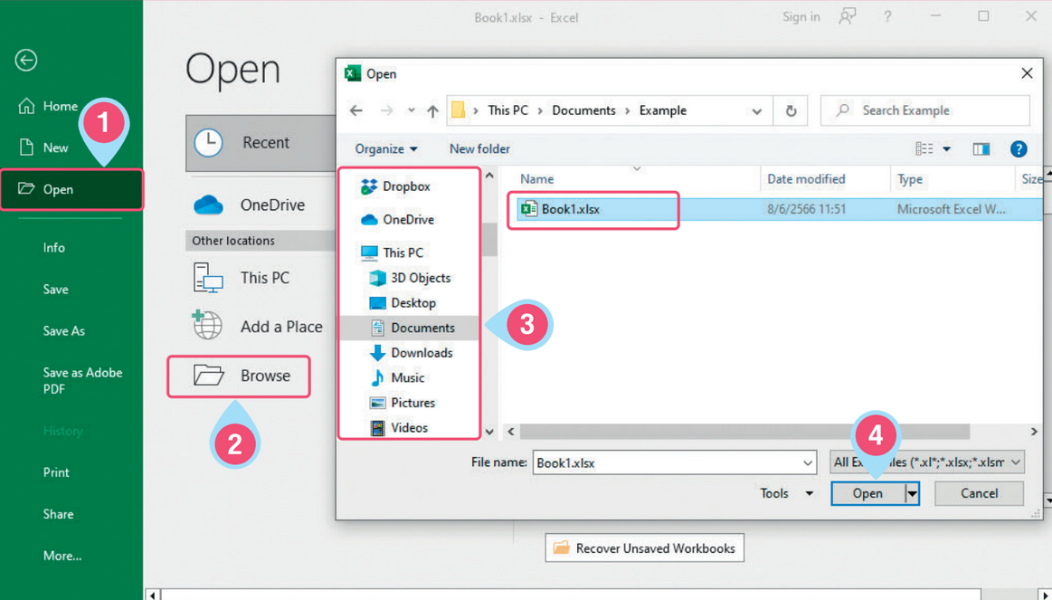
3.7
การปิดไฟล์เวิร์กบุ๊ก
3.6
การเปิดไฟล์เวิร์กบุ๊ก

Slide 18





ชนิดของข้อมูล
ข้อมูลตัวอักษร (Text) คือ ข้อมูลที่เป็นข้อความ ซึ่งเป็นข้อมูลที่ไม่สามารถนำมาคำนวณได้ เช่น ตัวอักษร เครื่องหมาย และตัวเลขที่ไม่ใช่ในการคำนวณ
ข้อมูลตัวเลข (Number) คือ ข้อมูลที่สามารถนำมาคำนวณได้
ข้อมูลที่เป็นสูตร (Formulas) คือ สูตรการคำนวณทางคณิตศาสตร์ที่ประกอบด้วยเครื่องหมาย
ทางคณิตศาสตร์ เครื่องหมายเปรียบเทียบ เชื่อมข้อความ อ้างอิง หรือฟังก์ชัน
ข้อมูลชนิดวันที่ (Date) คือ ข้อมูลที่ประกอบด้วยวันที่ เดือน ปี
ข้อมูลชนิดเวลา (Time) คือ ข้อมูลที่ประกอบด้วยชั่วโมง นาที วินาที เช่น 12:00, 12:00 AM

Slide 19
การจัดการข้อมูลในเซลล์
คัดลอกโดยการใช้คำสั่ง
คัดลอกโดยการใช้เมาส์
5.1
การคัดลอกข้อมูล (Copy)
ตัดโดยการใช้คำสั่ง
ตัดโดยการใช้เมาส์
5.2
การตัดข้อมูล (Cut)
5.3
การลบเซลล์และการลบข้อมูลภายในเซลล์ (Delete & Clear)
การลบ (Delete) เซลล์
การลบข้อมูลและรูปแบบภายในเซลล์ (Clear Contents & Formats)

Slide 20
การจัดการแถวและคอลัมน์
การแทรกแถว (Insert Row)
การลบแถว (Delete Row)
การแทรกคอลัมน์ (Insert Column)
การลบคอลัมน์ (Delete Column)
6.1
การแทรก/ลบแถวและคอลัมน์ (Insert and Delete)
การปรับความสูงของแถว (Row Height)
- การใช้เมาส์คลิกที่เส้นขอบในการปรับความสูงของแถว
- การใช้เมนูลัด (คลิกขวา) ในการปรับความสูงของแถว
การปรับความกว้างของคอลัมน์ (Column Width)
- การใช้เมาส์คลิกที่เส้นขอบในการปรับความกว้างของคอลัมน์
- การใช้เมนูลัด (คลิกขวา) ในการปรับความกว้างของคอลัมน์
6.2
การปรับขนาดของแถว
และคอลัมน์

Slide 21
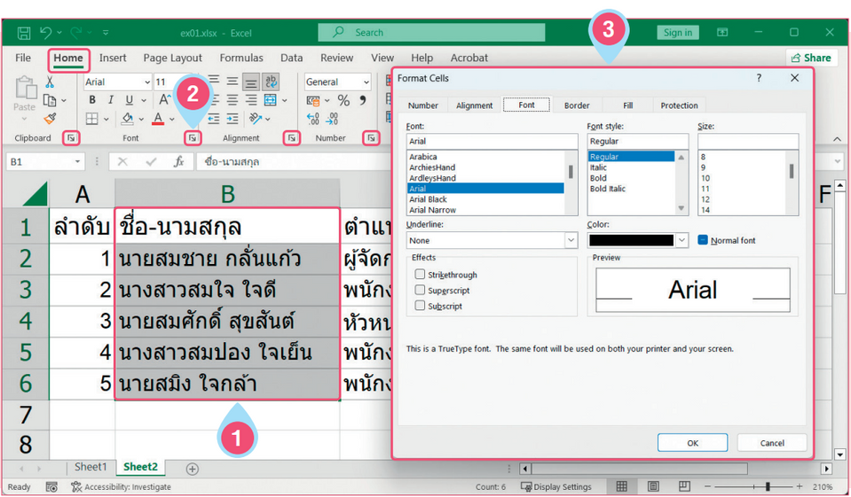
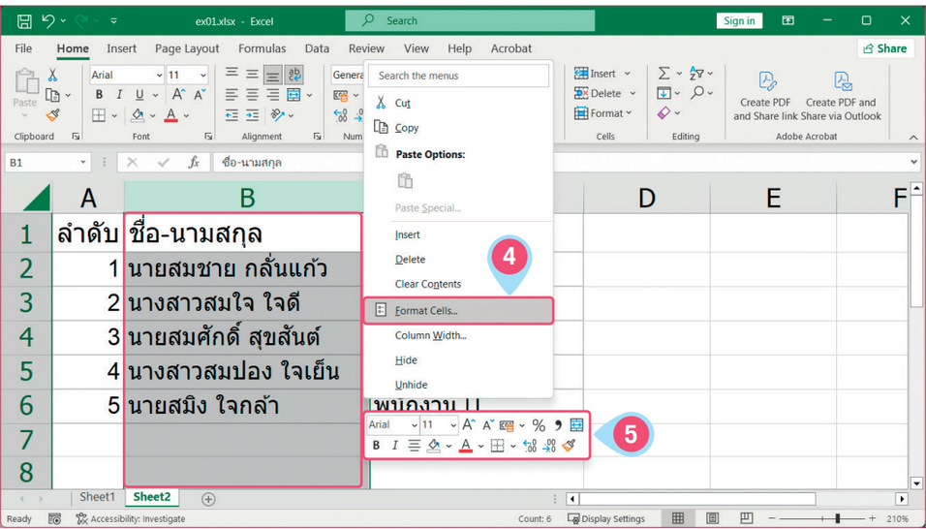
การกำหนดรูปแบบเซลล์
เป็นการใช้เครื่องมือเพื่อช่วยในการปรับแต่งคุณลักษณะต่าง ๆ ของเซลล์หรือกลุ่มเซลล์ ที่อยู่ในสเปรดชีต โดยสามารถปรับแต่งได้ทั้งรูปแบบตัวอักษร ตัวเลข การจัดแนว ขอบ สี เติม และ อื่น ๆ อีกมากมาย

Slide 22
ประเภทของสูตรและฟังก์ชัน
8.1
สูตรในการคํานวณทางคณิตศาสตร์ (Arithmetic Formula)
ใช้สำหรับการคำนวณทางคณิตศาสตร์พื้นฐานต่าง ๆ
เช่น บวก ลบ คูณ หาร เลขยกกำลัง รากที่สอง เปอร์เซ็นต์
8.2
สูตรในการเปรียบเทียบ (Comparison Formula)
ใช้สำหรับการเปรียบเทียบค่าระหว่างเซลล์หรือค่าคงที่ โดยใช้เครื่องหมายเปรียบเทียบ
เช่น > (มากกว่า), < (น้อยกว่า), >= (มากกว่าหรือเท่ากับ), <= (น้อยกว่าหรือเท่ากับ),
= (เท่ากับ), <> (ไม่เท่ากับ) ผลลัพธ์ที่ได้จะเป็น TRUE หรือ FALSE

Slide 23
8.3
สูตรในการเชื่อมข้อความ (Text Formula)
ใช้สำหรับการเชื่อมข้อความจากเซลล์ต่าง ๆ เข้าด้วยกัน โดยใช้เครื่องหมาย &
หรือฟังก์ชัน CONCATENATE ตัวอย่างเช่น ในที่นี้สมมติถ้าในเซลล์ A1 B1 และ C1
มีข้อความอยู่ภายในเซลล์ คือ ชื่อ นามสกุล และเบอร์โทร ตามลำดับ
ผลลัพธ์จะเป็นไปตามตัวอย่างสูตรในตาราง
8.4
สูตรในการอ้างอิง (Reference Formula)
ใช้สำหรับการอ้างอิงเซลล์อื่นภายในสูตร โดยไม่ต้องพิมพ์ค้าเซลล์ลงไปโดยตรง ช่วยให้สูตร มีความยืดหยุ่นและสามารถอัปเดตข้อมูลโดยอัตโนมัติ

Slide 24
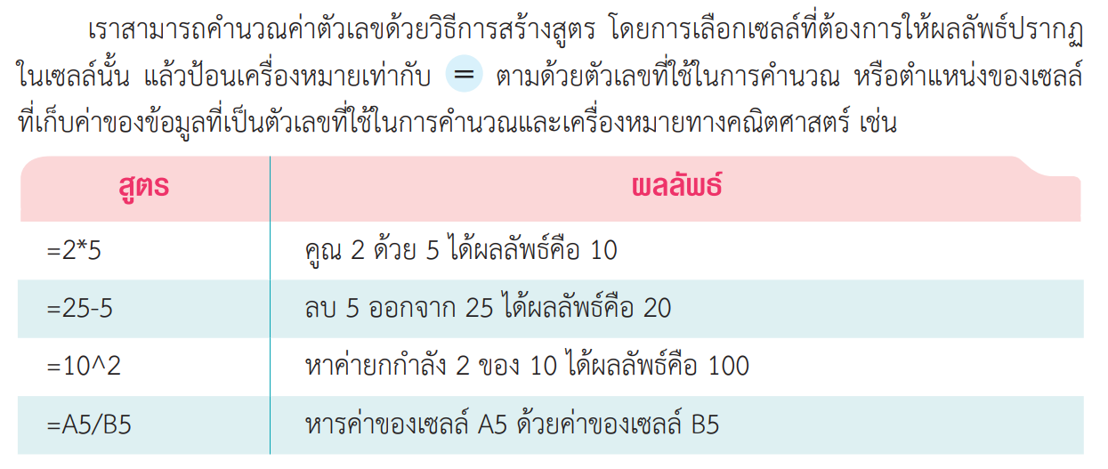
การแทรกหัวกระดาษ ท้ายกระดาษ
และหมายเลขหน้ากระดาษ

Slide 25
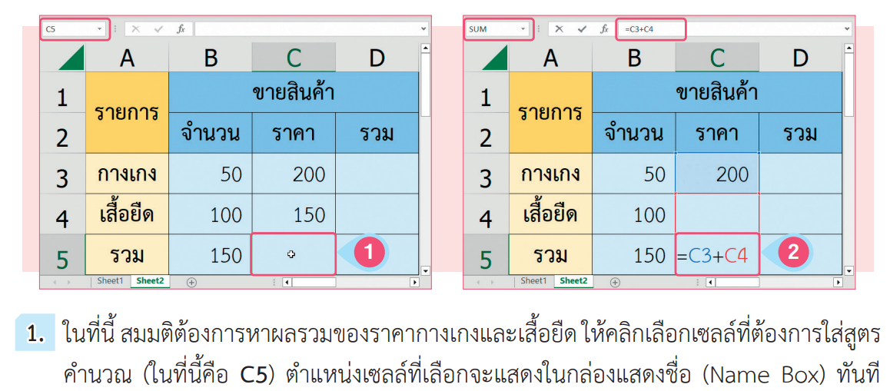
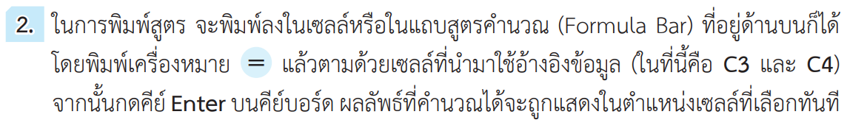
การใส่กราฟลงในเอกสาร

Slide 26
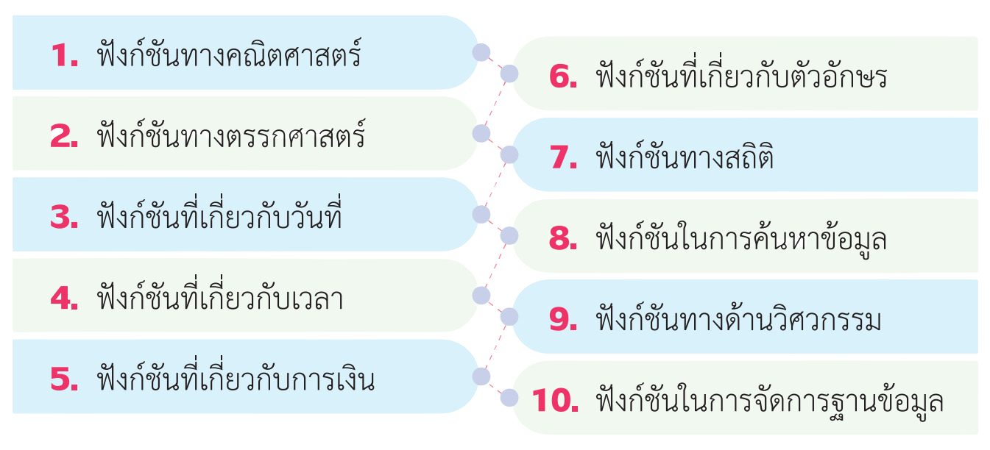
ประเภทของฟังก์ชัน
และฟังก์ชันที่ใช้งานบ่อย
11.1
ประเภทของฟังก์ชัน

Slide 27
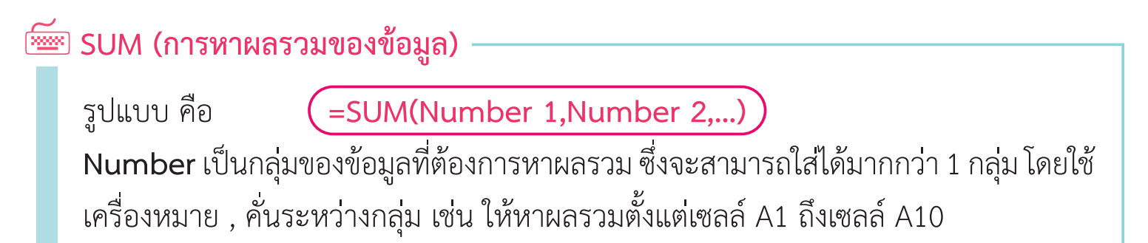

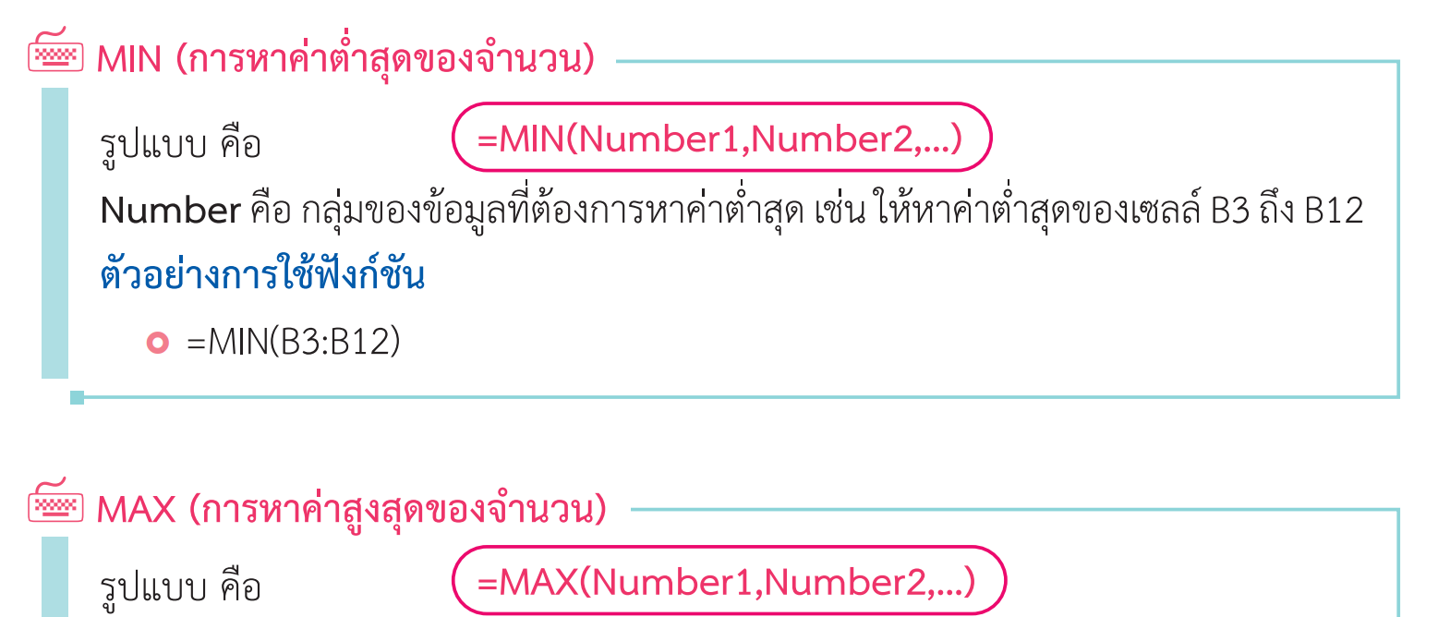
11.2
ฟังก์ชันที่ใช้งานบ่อย

Slide 28
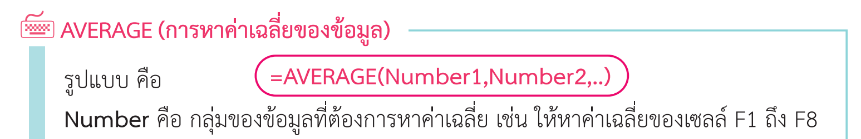
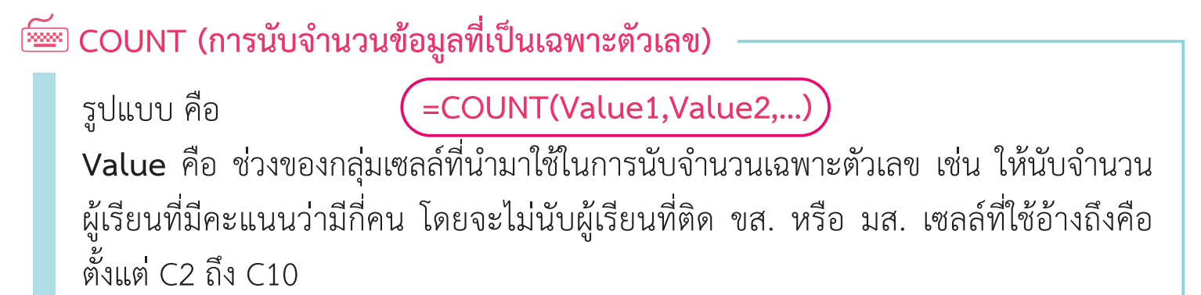



Slide 29





Slide 30
การอ้างอิงเซลล์
12.1
การอ้างอิงแบบสัมพัทธ์
(Relative reference)
12.2
การอ้างอิงแบบสัมบูรณ์ (Absolute reference)
เป็นการคัดลอกสูตรที่เกิดขึ้นใหม่
ตามตำแหน่งของเซลล์โดยอัตโนมัติ
ผลลัพธ์ที่ได้จะเปลี่ยนไป
ตามตำแหน่งของแถวและคอลัมน์
(ดูตัวอย่าง และวิธีทำ
ในหนังสือเรียนหน้า 206)
เป็นการอ้างอิงถึงเซลล์ใดเซลล์หนึ่งหรือ
กลุ่มใดกลุ่มหนึ่งเป็นหลักโดยเฉพาะ ซึ่งจะใช้เครื่องหมาย ($) ในการกำหนด โดยจะใส่นำหน้าตัวอักษรกำกับคอลัมน์หรือเลขกำกับแถว
การอ้างอิงแบบนี้ จะเป็นการอ้างอิงเซลล์เดิม
ไม่ว่าจะย้ายการทำงานไปที่เซลล์ใดก็ตาม
(ดูตัวอย่าง และวิธีทำในหนังสือเรียนหน้า 207)

Slide 31
การคํานวณโดยใช้ฟังก์ชัน
13.1 การพิมพ์ชื่อฟังก์ชันด้วยตนเอง
เป็นการพิมพ์สูตรในการคำนวณลงไปในเซลล์เอง โดยมีขั้นตอนดังนี้
(ในการพิมพ์สูตร หลังจากคลิกเลือกเซลล์ที่ต้องการจะใส่สูตรแล้ว
จะพิมพ์สูตรลงไปในเซลล์ตรง ๆ เลย หรือจะพิมพ์ลงในแถบสูตร Formula Bar
ที่อยู่ด้านบนก็ได้) (ดูวิธีทำได้ในหนังสือเรียนหน้า 208)

Slide 32
13.2 การเรียกใช้ฟังก์ชันผ่านแท็บ Formulas
เป็นการเรียกใช้กล่องโต้ตอบเพื่อแทรกฟังก์ชัน (Insert Function)
หรือปุ่มคำสั่งจาก Function Library ซึ่งจะอยู่บนแถบริบบอน (Ribbon)
ของแท็บเมนู Formulas (สูตร) การเรียกใช้ฟังก์ชัน ด้วยวิธีนี้
โดยมากมักจะใช้ในกรณีที่จำฟังก์ชันไม่ได้หรือไม่ค่อยได้ใช้งานฟังก์ชันนั้นบ่อย ๆ สำหรับวิธีการในการเรียกใช้งานฟังก์ชันผ่านกล่องโต้ตอบ
เพื่อแทรกฟังก์ชัน (Insert Function) (ดูวิธีทำได้ในหนังสือเรียนหน้า 209)

Slide 33
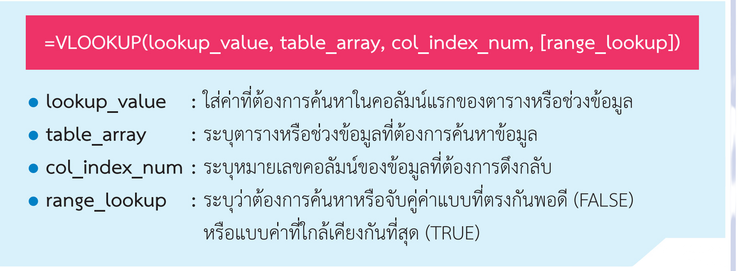
13.3 การใช้งานฟังก์ชัน VLOOKUP
เป็นฟังก์ชันที่ใช้สำหรับค้นหาข้อมูล ภายในตาราง โดยจะค้นหาจากคอลัมน์ซ้ายสุด ของตารางก่อน จากนั้นดึงข้อมูลที่เราต้องการ มาจากคอลัมน์อื่นๆ ที่อยู่ใน แถวเดียวกัน
รูปแบบของการป้อนข้อมูลหรือการกำหนดค่าอาร์กิวเมนต์ (Arguments) ให้กับฟังก์ชัน จะมีลักษณะคือ

Slide 34

สรุป
Excel เป็นโปรแกรมที่ช่วยจัดการข้อมูล
และวิเคราะห์ผลได้อย่างดีเยี่ยม ใช้ได้หลากหลายงาน เช่น บัญชี, การวิเคราะห์ข้อมูล การตลาด
และงานออฟฟิศทั่วไป ช่วยให้ทำงานได้รวดเร็ว
แม่นยำ และประหยัดเวลา
เหมาะสำหรับทุกคนที่ต้องการทำงานกับข้อมูล

